Slide 1

«Братский медицинский колледж»
Конкурс
ЛУЧШИЙ ДИАГНОСТ
Братск, 2016

Slide 2

I ЭТАП
Демонстрация навыков
осмотра пациентов

Slide 3
Задание 1
Сравнительная перкуссия легких

Slide 4
Задание 2
Пальпация почек

Slide 5
Задание 3
Аускультация легких

Slide 6
Задание 4
Рефлексы новорождённых

Slide 7
Задание 5
Границы печени по Курлову

Slide 8
Задание 6
Пальпация лимфатических узлов

Slide 9
Задание 7
Размеры селезенки

Slide 10
Задание 8
Топографическая перкуссия легких

Slide 11
Задание 9
Границы относительной
сердечной тупости

Slide 12
II ЭТАП
Решение задачи

Slide 13
III ЭТАП
Игра «Поле чудес»

Slide 14
Вопрос №1
Метод обследования прямой кишки и дистального отдела сигмовидной кишки с помощью эндоскопа?

Slide 15
Вопрос №2
Рентгенологический метод исследования матки и маточных труб, основанный на введении в них контрастных веществ?

Slide 16
Вопрос №3
Метод диагностики, основанный на осмотре влагалищной части шейки матки с помощью эндоскопа?

Slide 17
Вопрос №4
Метод графической регистрации электрической активности головного мозга?

Slide 18
Вопрос №5
Лабораторное исследование, проводимое с целью изучения свертывающей системы крови?

Slide 19
Вопрос №6
Метод регистрации радиоактивного излучения от исследуемой области после введения в организм радиоактивных изотопов?

Slide 20
Вопрос №7
Метод исследования функции легких, путем графической регистрации во времени изменений их объема при дыхании?

Slide 21
Вопрос №8
Рентгенологический метод исследования трахеи и бронхов с контрастным веществом?

Slide 22
Вопрос №9
Метод обследования толстого кишечника с помощью эндоскопа?

Slide 23
IV ЭТАП
Викторина
«Симптомы заболеваний»

Slide 24
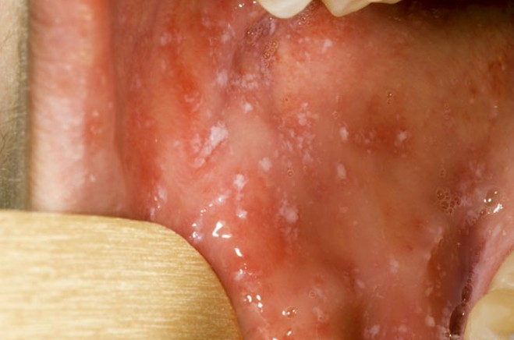
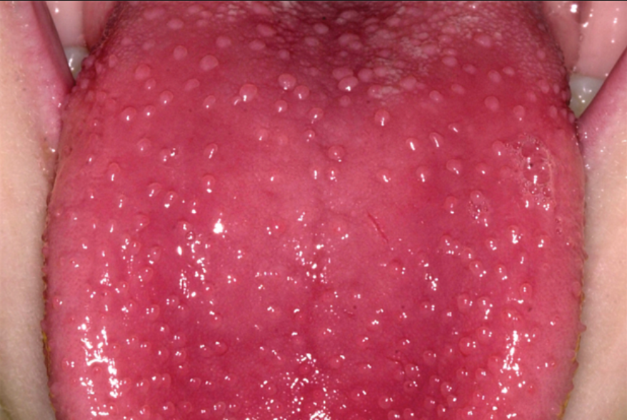
1.Поставьте диагноз.
2.Перечислите симптомы, характерные для данного заболевания.

Slide 25
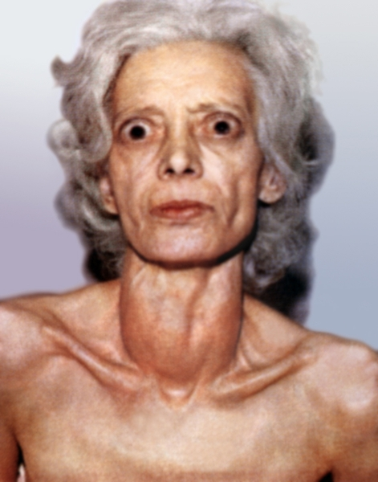
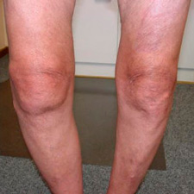
1.Поставьте диагноз.
2.Перечислите симптомы, характерные для данного заболевания.

Slide 26
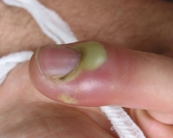
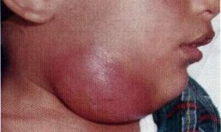
1.Поставьте диагноз.
2.Перечислите симптомы, характерные для данного заболевания.

Slide 27
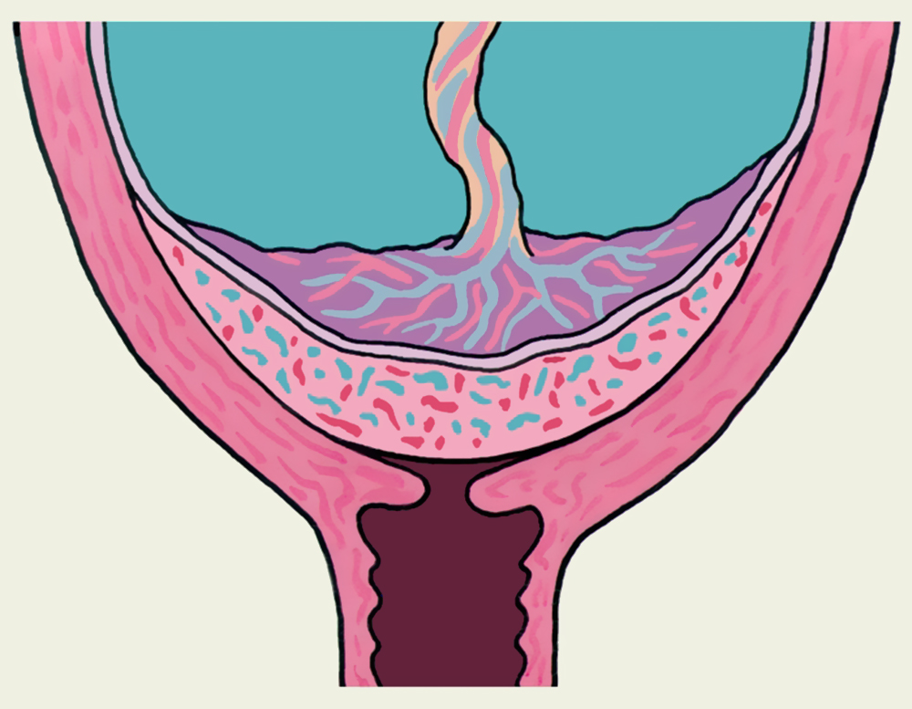
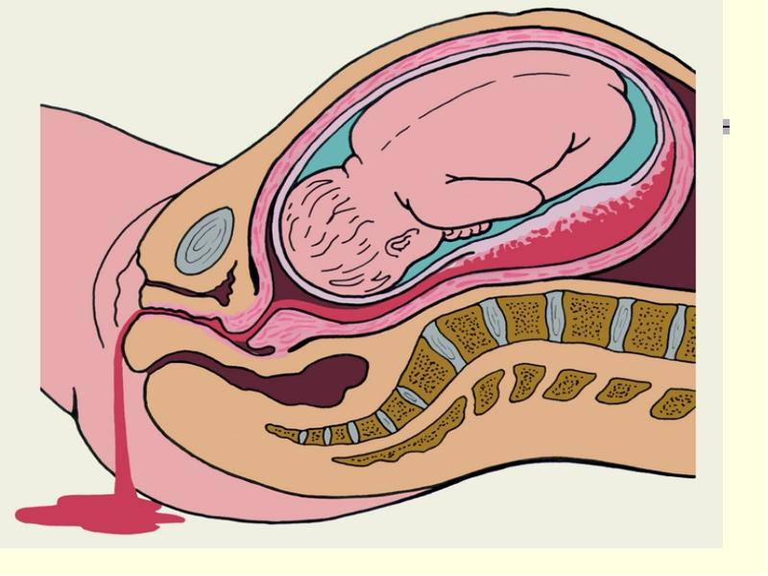
1.Поставьте диагноз.
2.Перечислите симптомы, характерные для данного заболевания.

Slide 28
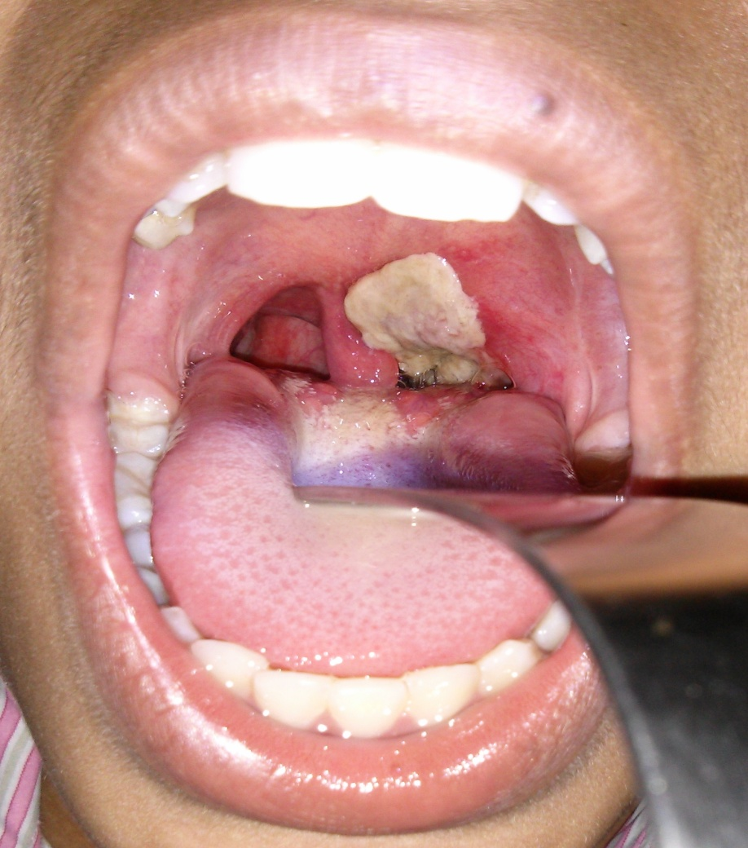
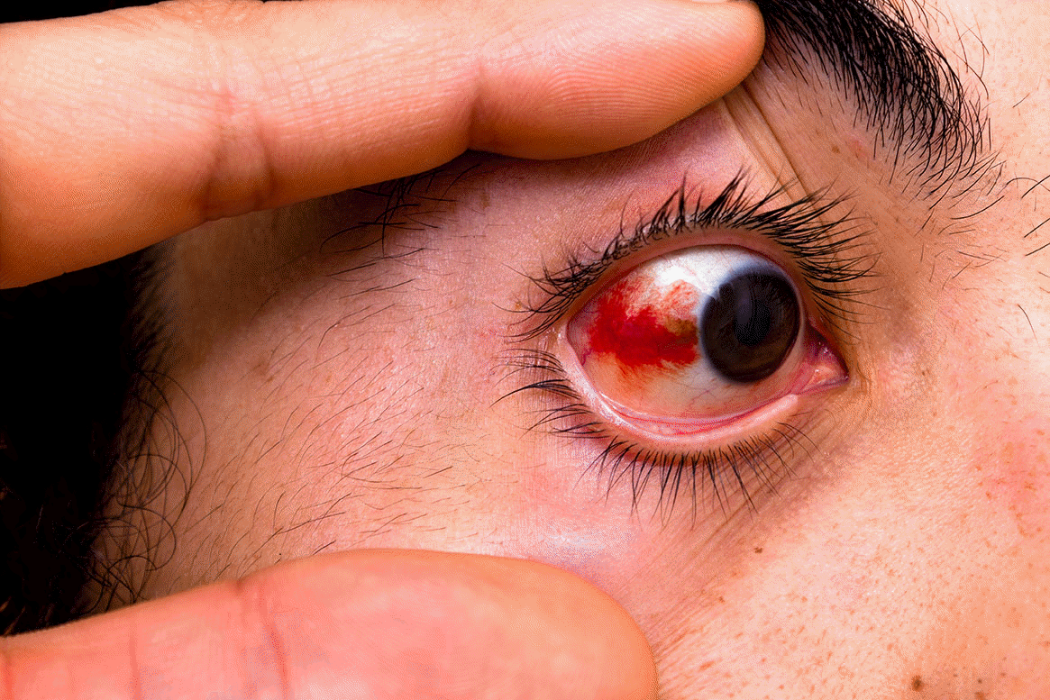
1.Поставьте диагноз.
2.Перечислите симптомы, характерные для данного заболевания.

Slide 29
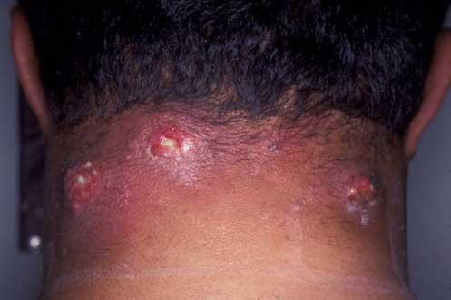
1.Поставьте диагноз.
2.Перечислите симптомы, характерные для данного заболевания.

Slide 30
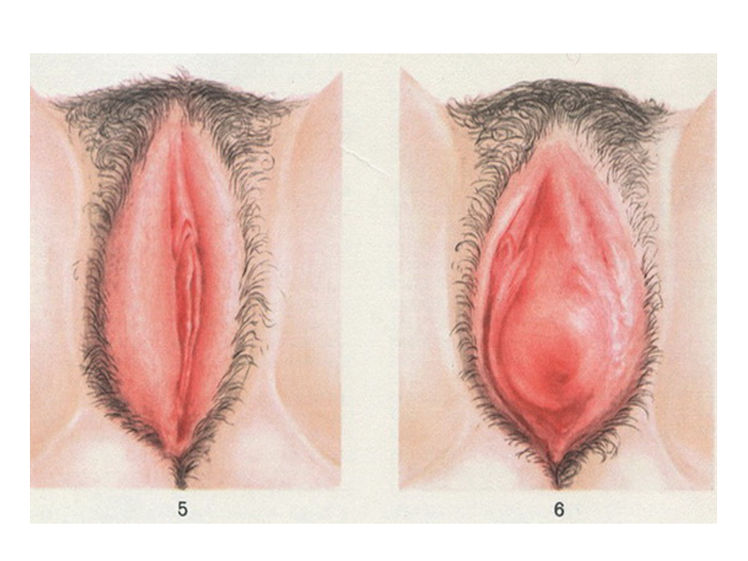
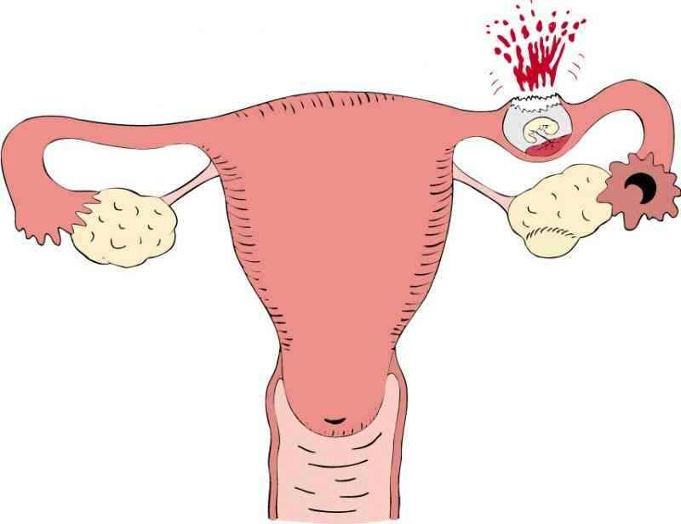
1.Поставьте диагноз.
2.Перечислите симптомы, характерные для данного заболевания.

Slide 31
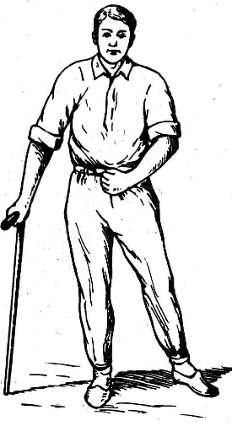
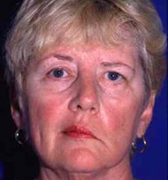
1.Поставьте диагноз.
2.Перечислите симптомы, характерные для данного заболевания.

Slide 32
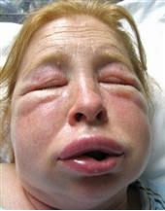
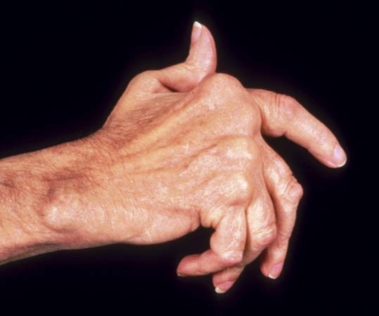
1.Поставьте диагноз.
2.Перечислите симптомы, характерные для данного заболевания.

